Slide 1
MEMORIAS RAM,ROM y RANURAS DE EXPANSION

Slide 2
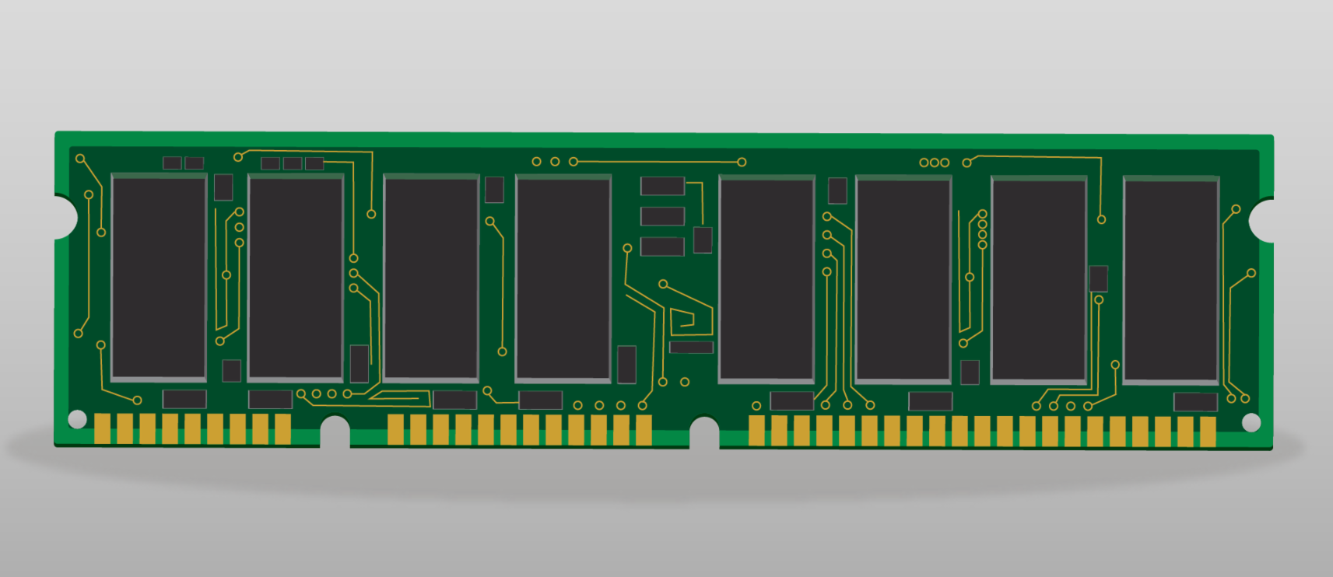
Que es una memoria RAM?
La memoria RAM es donde el computador guarda los datos que está utilizando en el momento presente. El almacenamiento es considerado temporal por que los datos y programas permanecen en ella mientras que la computadora este encendida o no sea reiniciada.

Slide 3
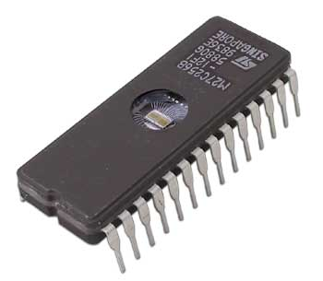
Que es una memoria ROM?
(read-only memory) o memoria de sólo lectura, es la memoria que se utiliza para almacenar los programas que ponen en marcha el ordenador y realizan los diagnósticos. La mayoría de los ordenadores tienen una cantidad pequeña de memoria ROM (algunos miles de byte

Slide 4
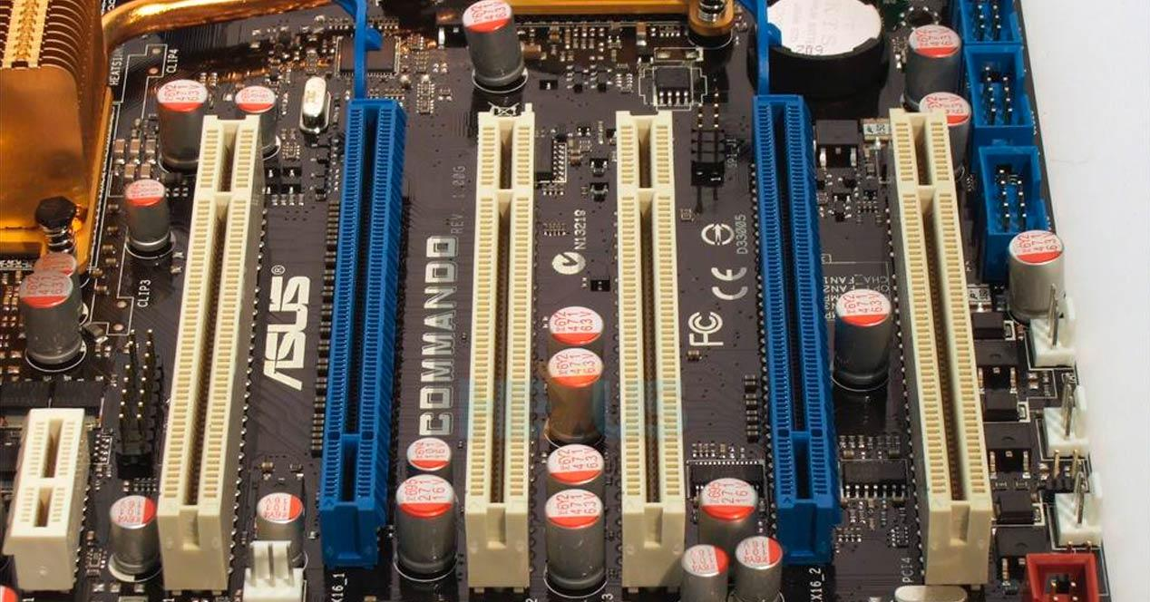
Que es una ranura de expansion?
Una ranura de expansión (también llamada slot de expansión) es un elemento de la placa base de un ordenador que permite conectar a esta una tarjeta adicional o de expansión, la cual suele realizar funciones de control de dispositivos periféricos adicionales, tales como monitores, impresoras o unidades de disco.

Slide 5
TIPOS DE MEMORIAS RAM

Slide 6
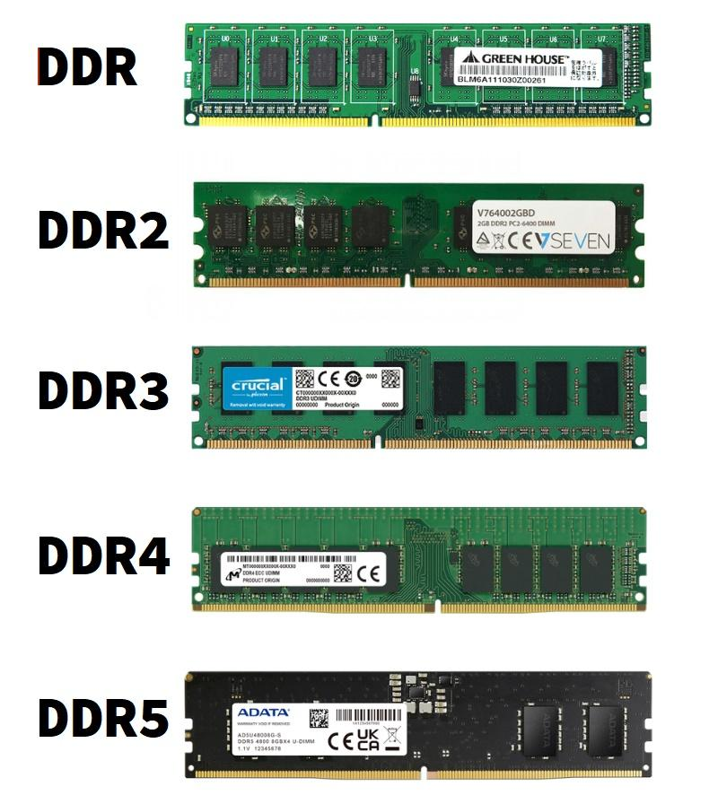
Memorias DDR
Las memorias DDR es prácticamente la tecnología de memoria más avanzada disponible actualmente. La DDR surgió a partir de los rápidos avances en arquitectura de gráficos, que se introdujo con la primera tarjeta de video GeForce256 de NVIDIA.

